Slide 1
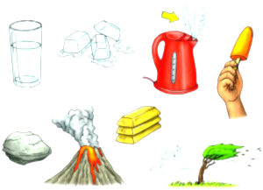
PHẦN 2: CHẤT VÀ SỰ BIẾN ĐỔI CỦA CHẤT
CHỦ ĐỀ 3: CÁC THỂ CỦA CHẤT
BÀI 5. SỰ ĐA DẠNG CỦA CHẤT

Slide 2
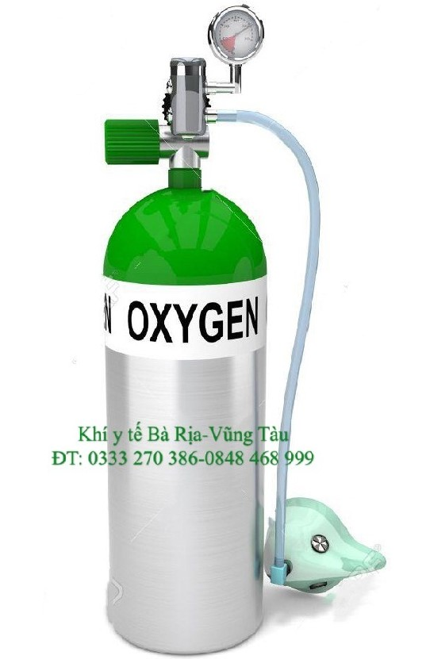
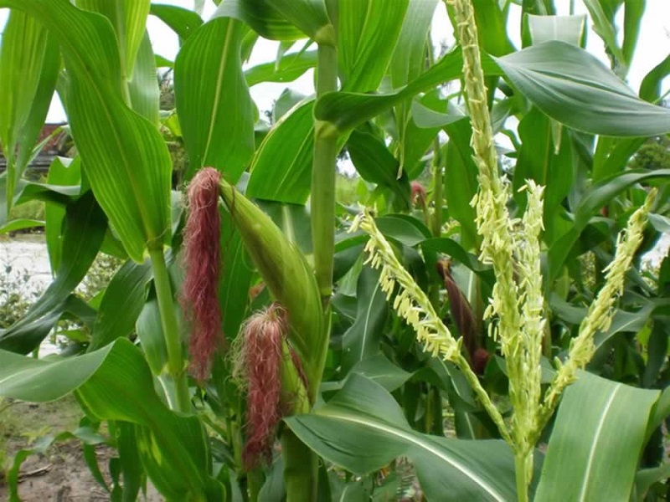
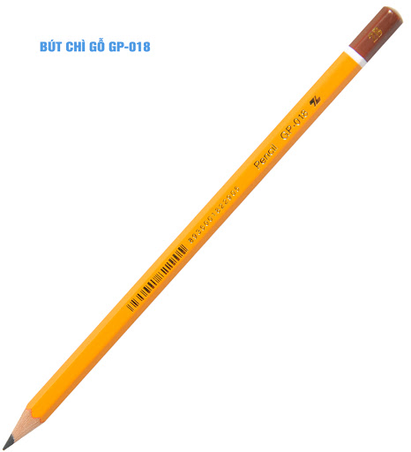
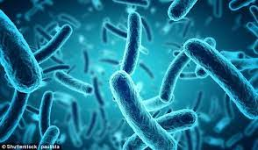
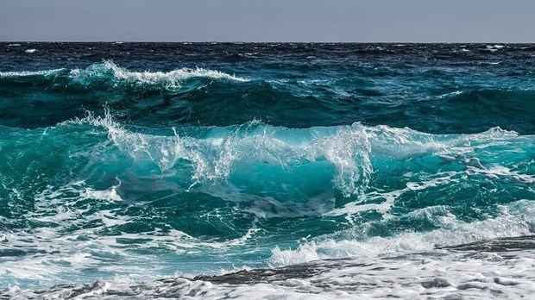
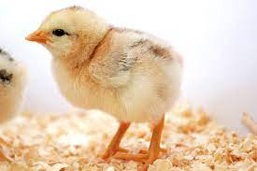
Hình 5.1

Slide 3
Sắp xếp các vật thể trong hình 5.1 theo nhóm
Tên hình | Vật thể tự nhiên | Vật thể nhân tạo | Vật sống | Vật không sống | Vật được làm từ, tạo bởi chất nào?
5.1 a Bình chứa khí oxygen
5.1 b Bút chì
5.1 c Con gà
5.1 d Vi khuẩn
5.1 e Nước
5.1 g Bắp ngô
Bình chứa khí oxygen được làm từ thép trong đó có sắt là TP chính
X
X
Cây bút chì có: Thân bút chì được làm từ gỗ ( chứa chất cellulose là chính); Ruột bút chì được làm từ than chì ( carbon).
X
X
Trong cơ thể con gà có nhiều chất như protein, nước…
X
X
X
X
Vi khuẩn được tạo nên từ protein
X
Nước
Thân, lá được tạo nên từ cellulose là chính, ngoài ra còn có nước. Hạt ngô được tạo nên từ tinh bột là chính, ngoài ra còn có nước…
X
X

Slide 4
Chọn từ thích hợp trong các từ cho dưới đây để hoàn thành câu bên dưới:
vật thể
Chất
một
nhiều
a. ……………. tạo nên ………………...
Ở đâu có vật thể, ở đó có ………………………….…
b. Một vật thể có thể do ……… hoặc ……………… chất tạo nên.
Một chất có thể có trong ………………….… vật thể.
chất
nhiều

Slide 5
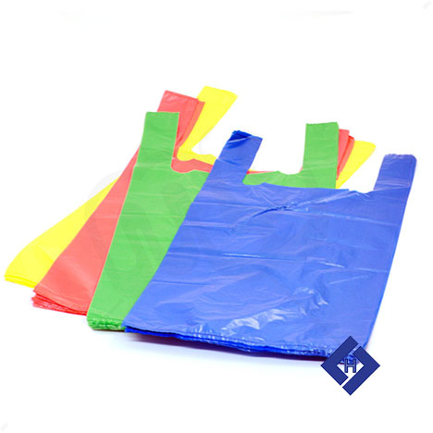
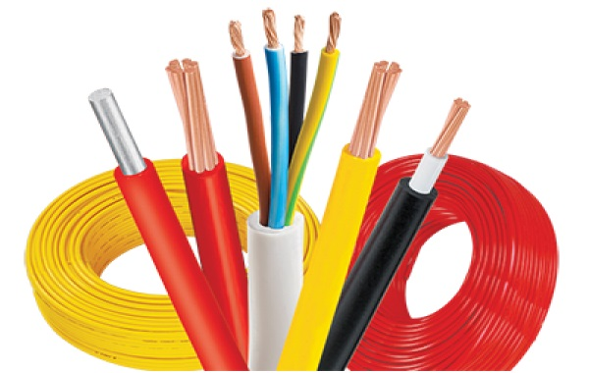
CHỦ ĐỀ 3: CÁC THỂ CỦA CHẤT
BÀI 5. SỰ ĐA DẠNG CỦA CHẤT
Chất ở xung quanh ta
Chất rất đa dạng, chất có ở xung quanh ta, ở đâu có vật thể là ở đó có chất, mọi vật thể đều do chất tạo nên.
Một vật thể do nhiều chất tạo nên
+ VD: Xe đạp được chế tạo từ sắt, nhôm, cao su…
Một chất có thể có trong nhiều vật thể
+ VD: Nước có trong cây mía, cơ thể người, ĐV…

Slide 6
2. Trong các câu sau, từ (cụm từ) in nghiêng nào chỉ vật thể tự nhiện, vật thể nhân tạo, vật sống, vật không sống, chất?
1. Dây dẫn điện làm bằng đồng hoặc nhôm, được bọc trong chất dẻo (nhựa)
2. Chiếc ấm được làm bằng nhôm
3. Giấm ăn (giấm gạo) có thành phần chủ yếu là acetic acid và nước
4. Thân cây bạch đàn có nhiều cenllulose, dùng để sản xuất giấy
Câu | Cụm từ in nghiêng | Vật thể tự nhiên | Vật thể nhân tạo | Vật sống | Vật không sống | Chất
1 | Dây dẫn điện
 | Đồng, nhôm,
 | chất dẻo
2 | Chiếc ấm
 | nhôm
3 | Giấm ăn
 | acetic acid
 | Nước
4 | cây bạch đàn
 | cenllulose
 | giấy
X
X
X
X
X
X
X
X
X
X
X
X
X
X
X
X

Slide 7
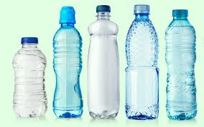
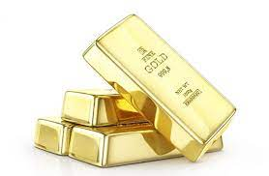
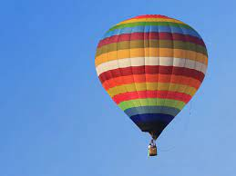
II. Ba thể của chất và đặc điểm của chúng
CHỦ ĐỀ 3: CÁC THỂ CỦA CHẤT
BÀI 5. SỰ ĐA DẠNG CỦA CHẤT
Chất ở xung quanh ta

Slide 8
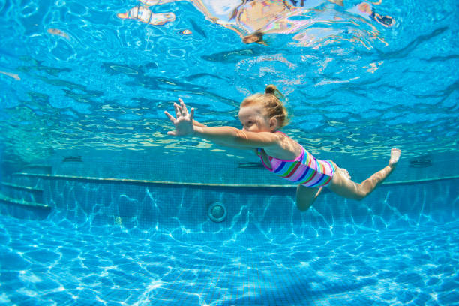
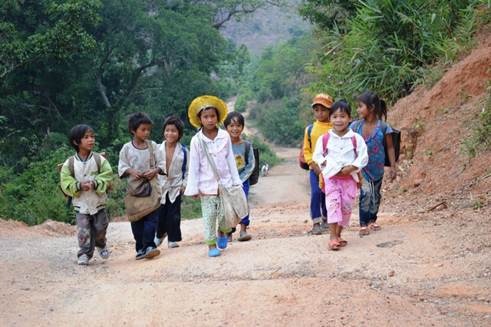
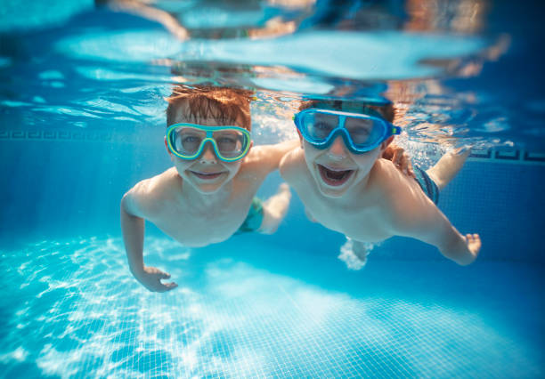
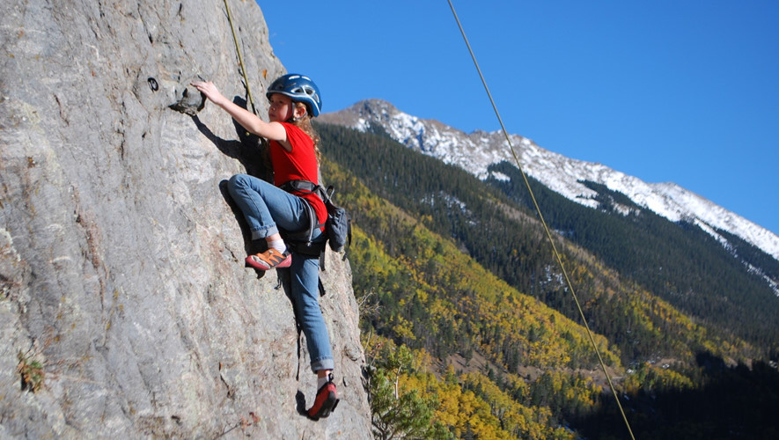
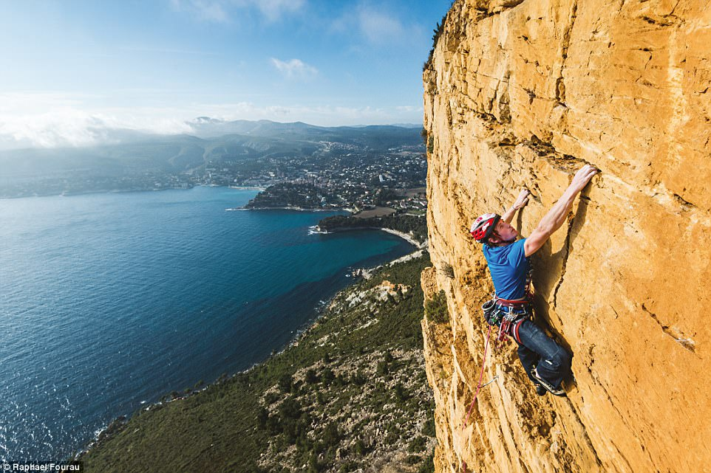

Slide 9
CHỦ ĐỀ 3: CÁC THỂ CỦA CHẤT
BÀI 5. SỰ ĐA DẠNG CỦA CHẤT
I. Chất ở xung quanh ta
II. Ba thể của chất và đặc điểm của chúng
 | Chất rắn | Chất lỏng | Chất khí
Ví dụ
Khối lượng
Hình dạng
Thể tích
Vàng, bạc
Nước, dầu ăn, rượu
Không khí, khí ôxigen
Có khối lượng xác định
Không có hình dạng xác định.
Có hình dạng xác định
Không có hình dạng xác định. Có hình dạng của vật chứa nó
Có hình dạng xác định
Có thể tích xác định
Không có thể tích xác định. Có thể lan tỏa theo mọi hướng và lấp đầy bất kì vật nào chứa nó
Có thể tích xác định
Có thể tích xác định

Slide 10
II. Ba thể của chất và đặc điểm của chúng
CHỦ ĐỀ 3: CÁC THỂ CỦA CHẤT
BÀI 5. SỰ ĐA DẠNG CỦA CHẤT
Chất ở xung quanh ta
1. Chất rắn: Có khối lượng, hình dạng và thể tích xác định ( VD: vàng, bạc)
2. Chất lỏng: Có khối lượng và thể tích xác định, không có hình dạng xác định ( VD: Nước)
3. Chất khí; Dễ lan tỏa, có khối lượng xác định nhưng không có hình dạng và thể tích xác định ( Khí ôxygen)

Slide 11
LUYỆN TẬP
Hoạt động: cá nhân
Thời gian: 5 phút
Nhiệm vụ: Hoàn thành phần II trong phiếu học tập và hai câu phần luyện tập trang 36.

Slide 12
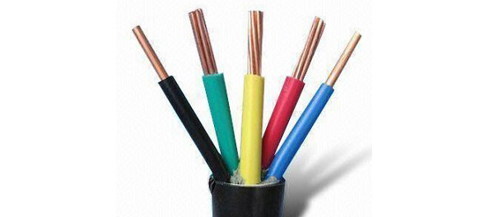

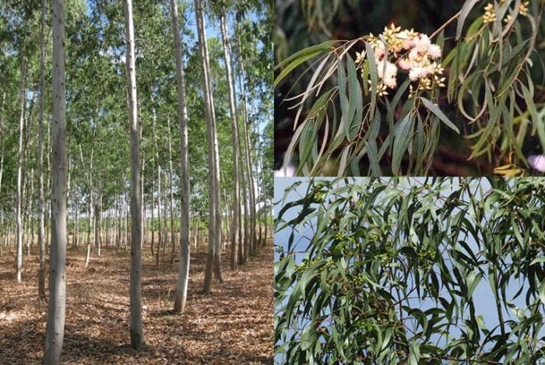
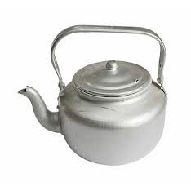
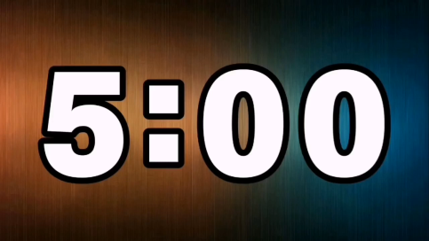

Slide 13
Vận dụng
Hoạt động: cá nhân
Nhiệm vụ: hoàn thành phần Vận dụng trong SGK trang 36,37
Thời hạn báo cáo kết quả: tiết học tới.

